Slide 1
Міжнародна валютна система
Підготувала учениця 11-А класу
Андреєнкова Наталія

Slide 2


Міжнародна валютна система
Міжнародна валютна система — це форма організації міжнародних валютних (грошових) відносин, що історично склалася і закріплена міждержавною домовленістю. Це сукупність способів, інструментів і міждержавних органів, за допомогою яких здійснюється взаємний платіжно-розрахунковий оборот у рамках світового господарства.

Slide 3

Історія
Міжнародна валютна система виникла на основі грошових систем, що існували у деяких країнах. Перша міжнародна грошова система почала зароджуватися в XIX ст. і юридично була оформлена на Міжнародній конференції 1867 p., що відбулася в Парижі. Конференція визнала золото єдиною формою світових грошей і вперше накреслила напрям уніфікації національних грошових систем. Ця система відома в історії як система «золотого стандарту» і в чистому вигляді проіснувала до першої світової війни, а окремі її елементи збереглися до 70-х років XX ст.

Slide 4

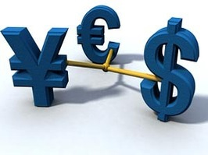
Елементи міжнародної валютної системи
Міжнародна валютна система містить ряд конструктивних елементів: світовий грошовий товар, валютний курс, валютні ринки й міжнародні валютно-фінансові організації.

Slide 5

Міжнародна валютна система
Світовий грошовий товар є носієм міжнародних валютно-грошових відносин і приймається кожною країною як еквівалент вивезеного з неї багатства. Історично першим міжнародним грошовим товаром було золото, пізніше у міжнародних розрахунках почали використовувати кредитні гроші (векселі, банкноти, чеки на депозити). У 70-х роках з'являються спеціальні міжнародні й регіональні платіжні одиниці — СДР і ЕКЮ (згодом ЄВРО).
Сукупність усіх платіжних інструментів, які можуть бути використані у міжнародних розрахунках, називають міжнародною ліквідністю. Це золото, валютні запаси держав, що вільно обертаються, міжнародні гроші.

Slide 6
Бреттон-Вудська валютна система
Вона засновувалася на ідеї пристосування валют окремих країн до національних валютних систем провідних на той час держав світу — США і Великої Британії. Згідно з договором, основними інструментами міжнародних розрахунків ставало золото і так звані резервні валюти, статус яких одержали американський долар і англійський фунт стерлінгів. Країни, що підписали Бреттон-Вудську угоду, мали право вільно через свої центральні емісійні банки обмінювати наявні у них резервні валюти за офіційною ціною на золото і навпаки. Однак, оскільки незначний золотий запас Великої Британії не давав змоги виразити золоту ціну фунта стерлінга, а також з інших економічних причин, фунт стерлінга з самого початку міг виконувати роль резервної валюти лише частково. Його використовували як резервну валюту переважно колонії й домініони Британської імперії. Отже, фактично Бреттон-Вудська валютна система успадкувала, з одного боку, рештки грошової системи «золотого стандарту», з іншого — принципи національної валютної системи США. Офіційно цю систему почали називати золотовалютним стандартом, а неофіційно — золото-доларовим стандартом. На Бреттон-Вудській конференції був підписаний Заключний акт, складовими якого стали статути Міжнародного валютного фонду та Міжнародного банку реконструкції і розвитку (МВФ і МБРР).

Slide 7
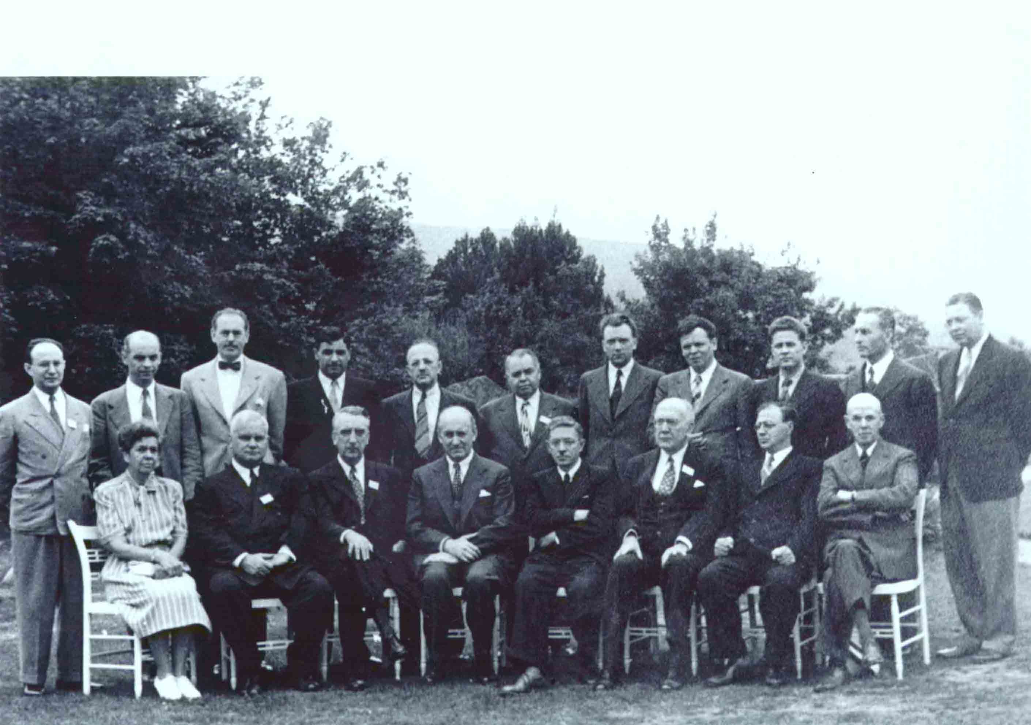
Брентон-Вудська конференція

Slide 8
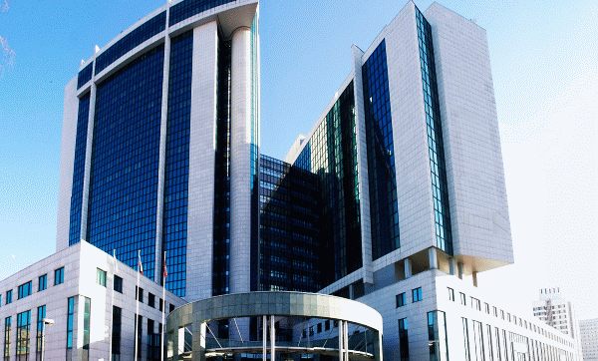
Міжнародний банк реконструкції і розвитку
Міжнародний банк реконструкції і розвитку розпочав свою діяльність у 1946 р. Його головне завдання полягає у наданні допомоги країнам — членам банку в розвитку їхньої економіки у формі довготермінових кредитів (до 15—20 років) на виробничі цілі. Членами МБРР можуть бути лише члени МВФ.
Головним мотивом вступу країн до МБРР с можливість одержати зовнішні кредити і позики на сприятливіших умовах порівняно з тими, що існують на міжнародних грошових ринках. Це додаткові важливі ресурси для забезпечення рівноваги платіжного балансу.

Slide 9
Європейська валютна система
Однією з особливостей сучасних валютних відносин є існування поряд із міжнародною валютною системою замкненого валютного угруповання, що спочатку мало назву Європейська валютна система (тепер — Європейський валютний союз — ЄВС). Це певні правила розрахунків між деякими країнами, що входять до Європейського економічного співтовариства. Створена в березні 1979 р. Європейська валютна система — специфічна організаційно-економічна форма відносин ряду країн ЄС у валютній сфері, спрямована на стимулювання інтеграційних процесів, зменшення амплітуди коливань курсів національних валют та їхню взаємну ув'язку. ЄВС діє за принципом «кошика», в якому змішані курси національних грошових одиниць залежно від котирування тієї чи іншої складової, її ще називають «валютною змією», перевага якої полягає в тому, що сама «змія» у цілому більш стійка, ніж кожна з її складових. Саме на таких засадах будується паритетна сітка двосторонніх курсів валют та визначається межа відхилення їх. Так, фіксована межа відхилення становила ± 2,25 відсотка для всіх країн, за винятком Італії та Іспанії, для яких ця межа більш широка (для Італії, наприклад, вона становить ± 6 відсотків). Пізніше цю межу для деяких країн було розширено до 15 відсотків, згодом — до ЗО.

Slide 10




ЄВС
Створення ЄВС було продиктоване передусім прагненням Західної Європи до більшої фінансової самостійності та стабільності за рахунок послаблення привязки європейських валют до долара, що дає можливість не тільки уникнути втрат за рахунок періодичних криз цієї валюти, а й успішніше протистояти заокеанській конкуренції.

Slide 11
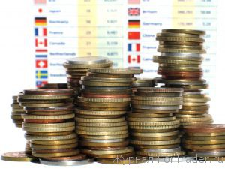
Світові валютні ринки
Важливою складового успішного функціонування сучасних міжнародних валютно-кредитних відносин є існування світових валютних ринків.
Світовий валютний ринок — це система стійких економічних та організаційних відносин, пов'язаних-9 операціями купівлі-продажу іноземних валют і платіжних документів в іноземних валютах. На ньому здійснюється широке коло операцій щодо зовнішньоторговельних розрахунків, туризму, міграції капіталів, робочої сили тощо, які передбачають використання іноземної валюти покупцями, продавцями, посередниками та банківськими установами і фірмами. Головними суб'єктами валютного ринку є великі транснаціональні банки, що мають розгалужену мережу філій і широко використовують в операціях сучасні засоби зв'язку, комп'ютерну техніку.

Slide 12
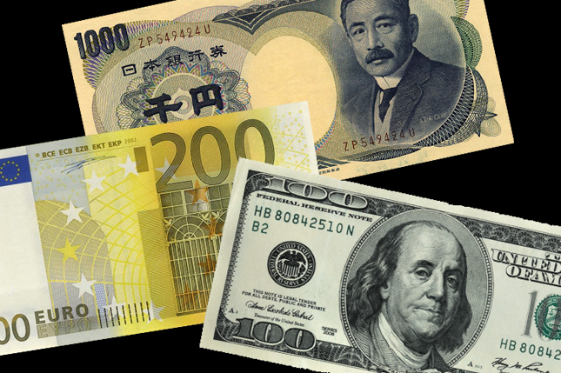
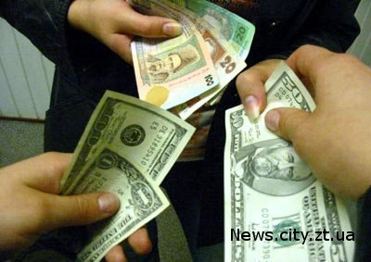
Висновки
Сьогодні немає єдиного, закріпленого багатосторонньою угодою універсального механізму валютних розрахунків між країнами. Тільки в межах окремих економічних і фінансових угруповань країн можуть існувати до певної міри єдині механізми розрахунків. У сучасній системі світогосподарських зв'язків розрахунки з торговельних і неторговельних операцій регулюються Основними принципами, закріпленими в Женевській конвенції про чеки та векселі, а також зведеннями постанов Міжнародної торгової палати, що знаходиться в Парижі.

Slide 13
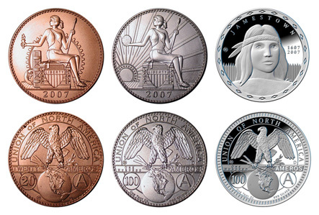
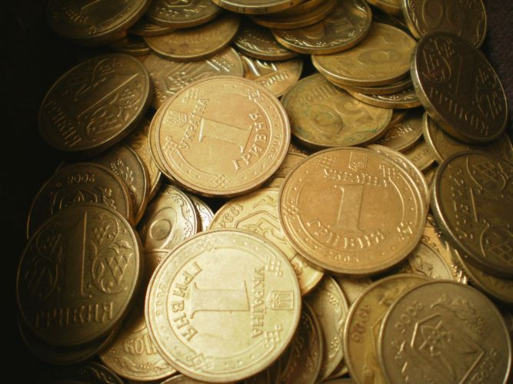
Висновки
У міжнародних валютних відносинах використовуються національні та міжнародні валюти. Роль тих чи інших валют визначається місцем їх у світогосподарських зв'язках. Причому якщо в перші десятиліття після другої світової війни головними валютами були американський долар та англійський фунт стерлінгів, то тепер їхні позиції значно потіснили західнонімецька марка, японська ієна і французький франк. Крім них, для розрахунків використовують валюти інших країн, а також міжнародні платіжні засоби та колективні розрахункові одиниці — спеціальні права запозичення (СПЗ) або міжнародні платіжні та резервні засоби (СДР). що випускаються Міжнародним валютним фондом, та ЄВРО — регіональна валютна одиниця, що використовується учасниками Європейського валютного союзу.

